Slide 1

INTRODUÇÃO AO
Prof. Rafael Nobre

Slide 2
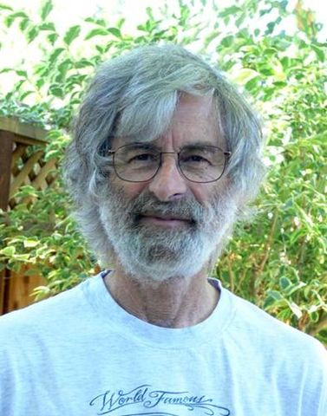
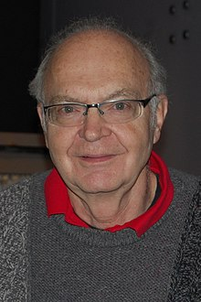
LaTeX é um sistema de preparação de documentos e processamento de texto, desenvolvido no ano de 1980 pelo norte-americano Leslie Lamport.
O sistema Latex foi baseado no sistema tipográfico TeX, desenvolvido por Donald Knuth
Leslie B. Lamport
Donald E. Knuth
Ambos são matemáticos e cientistas da computação
Latex se escreve Lateχ – essa letra x é o “chi” do alfabeto grego e a pronuncia é latequi

Slide 3
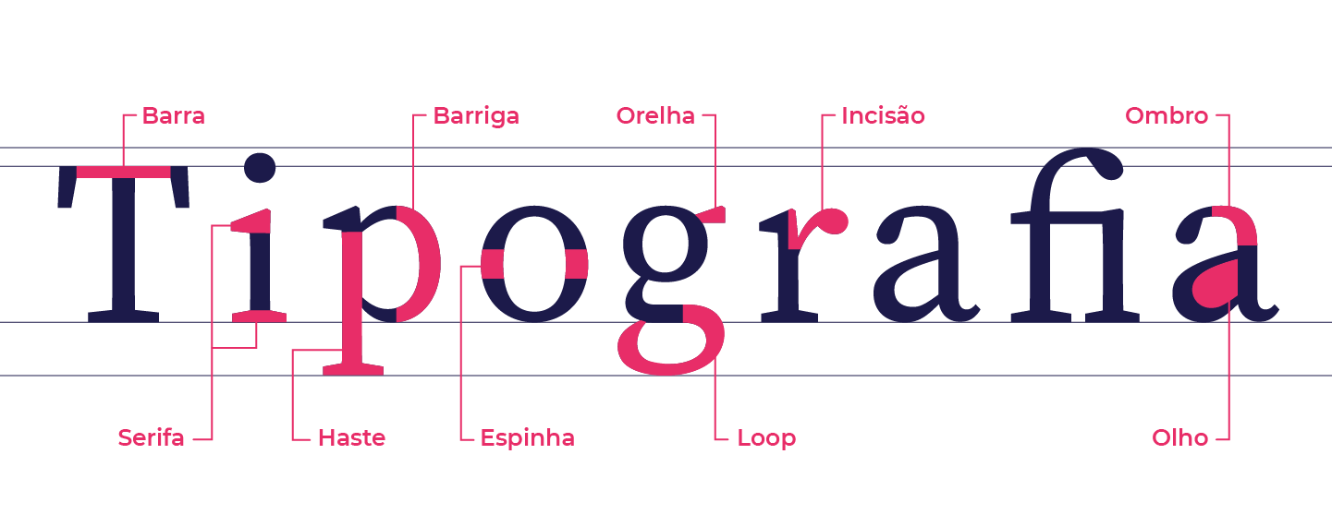
A palavra tipografia é derivada do grego typos = forma e graphein = escrita.
É um conceito que abrange o estudo, a criação e a aplicação dos caracteres, estilos, formatos e arranjos visuais das palavras
Curiosidade: Estudos mostram que a tipografia pode aumentar seu ritmo de leitura
Wallace, Shaun, et al. "Towards individuated reading experiences: Different fonts increase reading speed for different individuals." ACM Transactions on Computer-Human Interaction (TOCHI) 29.4 (2022): 1-56.

Slide 4
Escrita Digital A tabela ASCII (American Standard Code for Information Interchange)
A | 0100 0001
B | 0100 0010
C | 0100 0011
D | 0100 0100
E | 0100 0101
F | 0100 0110
G | 0100 0111
H | 0100 1000
I | 0100 1001
J | 0100 1010
K | 0100 1011
L | 0100 1100
M | 0100 1101
N | 0100 1110
O | 0100 1111
P | 0101 0000
Q | 0101 0001
R | 0101 0010
S | 0101 0011
T | 0101 0100
U | 0101 0101
V | 0101 0110
W | 0101 0111
X | 0101 1000
Y | 0101 1001
Z | 0101 1010
T
E
X
T
O
CODIFICAÇÃO
01010100
01000101
01011000
01010100
01001111
DECODIFICAÇÃO
T
E
X
T
O

Slide 5

Produção de Material Escrito
WYSIWYG
(What You See Is What You Get)
Ms Word
WordPad
LibreOffice
Linguagem de Marcação
HTML
XML
LATEX
…..
\begin{now}

Slide 6

Produção de Material Escrito
Escrita do texto
Processamento da tipografia adequada
Visualização
1 e 3
1, 2 e 3

Slide 7



Como funciona
Latex é uma linguagem de marcação (markup language) que utiliza etiquetas (tags) para organizar o texto
Relatório de Análise de Dados de Varejo
Rafael Nobre Orsi
Este relatório apresenta uma análise abrangente dos dados de vendas no setor de varejo, abrangendo o período de janeiro a dezembro de 2023. O objetivo é identificar tendências de consumo, comportamento do cliente e áreas de melhoria para otimizar as operações e aumentar a rentabilidade.

Slide 8
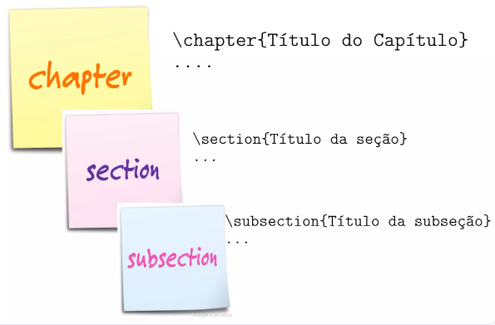
Alguns comandos

Slide 9
Vantagens e Desvantagens
↑ Grátis
↑ Qualidade tipográfica profissional
↑ Gestão de referências e bibliografias
↑ Equações, fórmulas matemáticas e algoritmos
↑ Automatização de tarefas
↑ Estilos consistentes
↑ Manuseio de gráficos e figuras
↑ Flexibilidade e personalização
↑ Estabilidade e portabilidade
↑ Permite produção segmentada
↓ Difícil de aprender
↓Exige habilidade do usuário

Slide 10
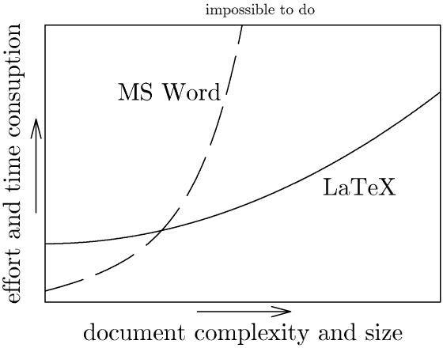
Vantagens e Desvantagens
https://pinteric.com/miktex.html

Slide 11
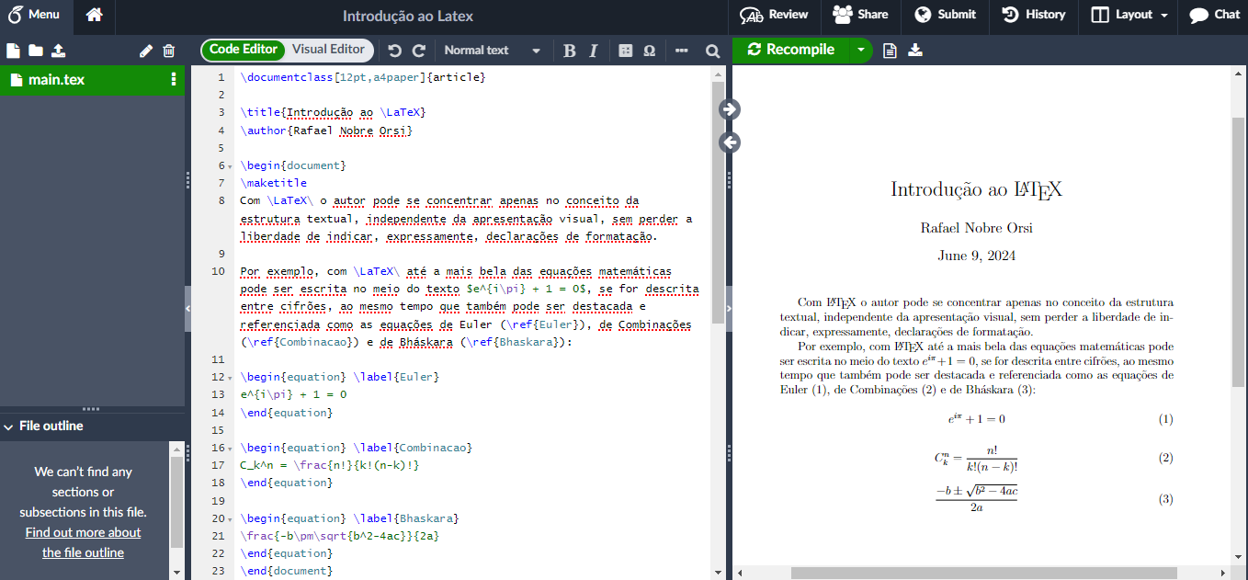
Exemplo de documentação preparada para o Latex

Slide 12
Primeiros passos
Criar uma conta no Overleaf
Manipular um projeto em branco
Criar uma estrutura de trabalho
Utilizar bibliotecas
Inserir listas
Inserir tabelas
Compartilhar projetos
Histórico de modificações
Utilizar Templates
Utilizar Template para dissertação do CPS
Exercício

Slide 13
Exercício
Criar um projeto para a dissertação
Organizar preâmbulo e corpo do documento
Elaborar a estrutura da dissertação
Título
Resumo
Introdução
Conceitos fundamentais
Trabalhos relacionados
Materiais e métodos
Resultados
Discussão
Conclusão
Referencias
Elaborar arquivo de referências
Criar uma pasta para Figuras e ilustrações
Iniciar a produção do trabalho acadêmico (se possível incluindo alguns elementos textuais)

